Slide 1
AUSTRALIJA I OCEANIJA TE POLARNI KRAJEVI
Arktik i Antarktika

Slide 2
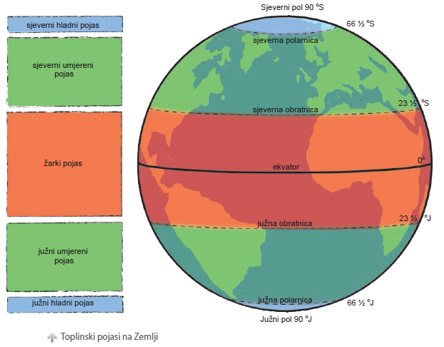
U kojim se toplinskim pojasevima nalaze polarna područja?
Notes:
Zašto su polarni krajevi hladni?
Kako se zovu toplinski pojasevi u kojima se protežu?
Kako se zovu paralele koje dijele te toplinske pojaseve od susjednih?

Slide 3
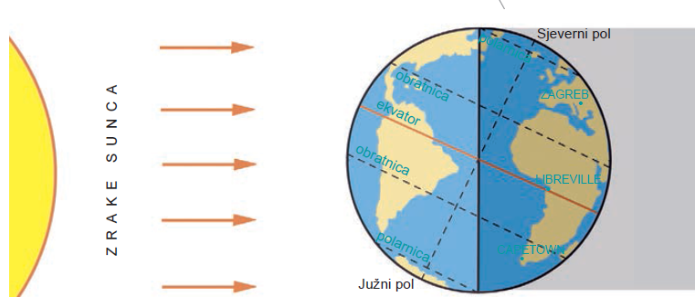
Kako nastaje polarni dan?
Polarna noć
21.12.
Polarni dan

Slide 4
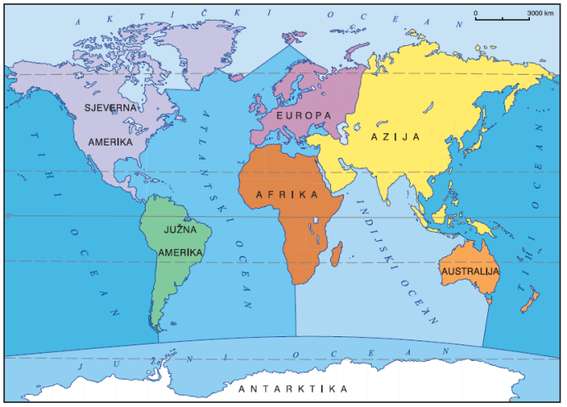
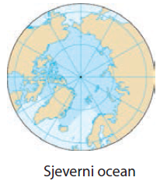
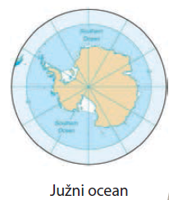
Polarna područja
Notes:
- usmenim izlaganjem upoznati učenike sa smještajem i položajem Arktika i Antarktike te ih na karti usporediti

Slide 5
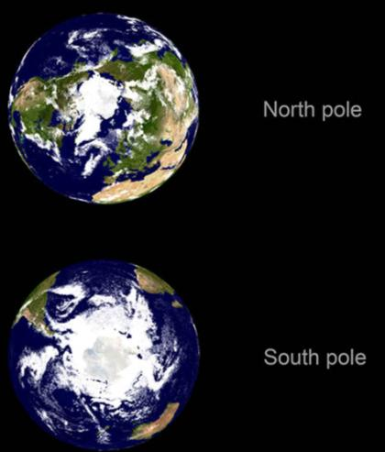
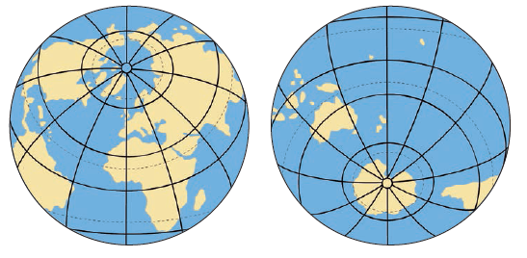
Polarna područja
Arktik
Zaleđeno more okruženo kopnom
Naseljeni rubni dijelovi, zračne veze
Zaleđeno kopno okruženo morem
Kontinent, hladnija, nenaseljena
Antarktika
Notes:
Granica Arktika – sjeverna granica rasta drveća
granica antarktičkog polarnog područja – mora oko Antarktike (Južni ocean)
na satelitskoj snimci uočiti snježni i ledeni pokrivač

Slide 6
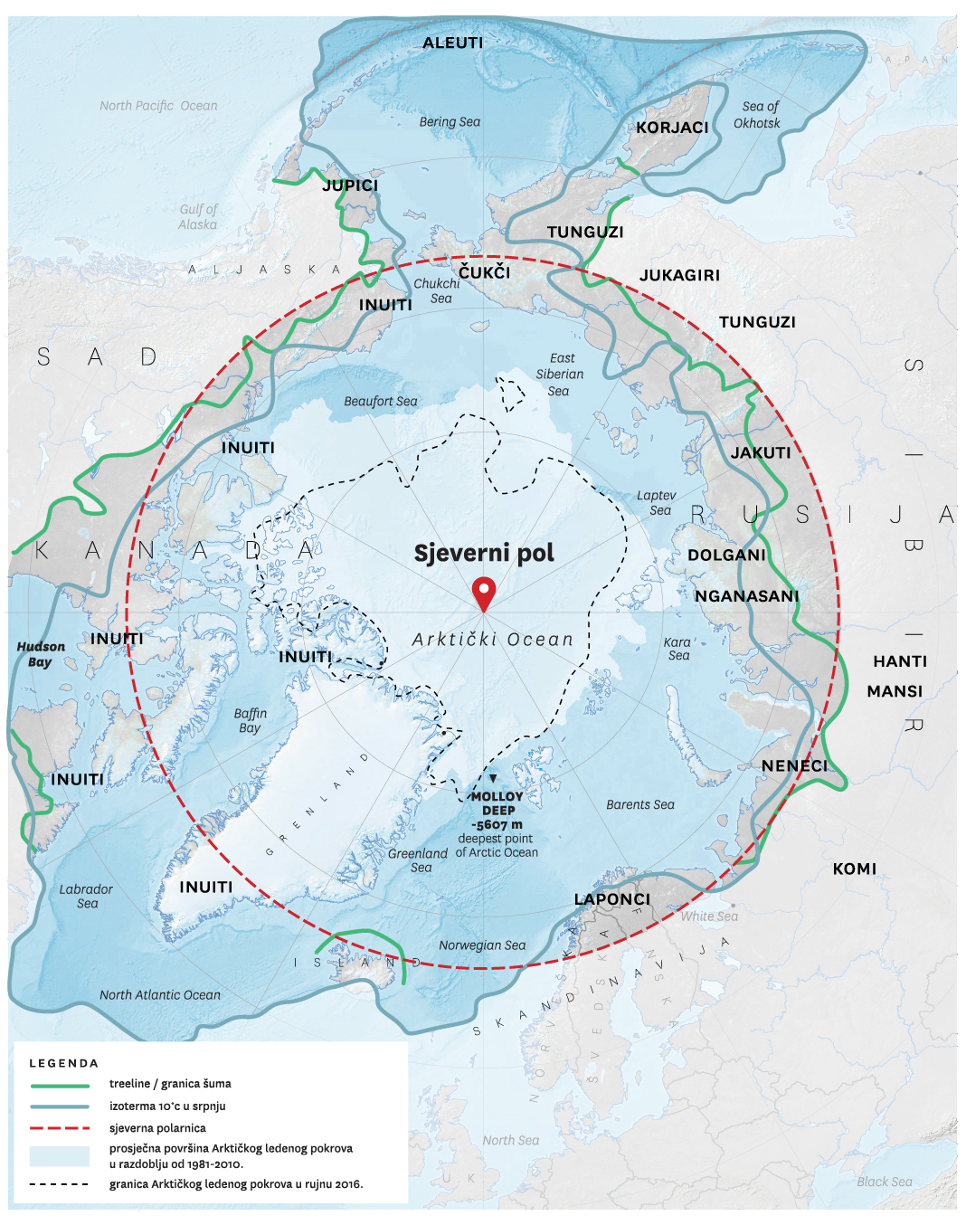
Arktik
Arktički ocean – uglavnom zaleđen
Notes:
- Obuhvaća krajnje sjeverne rubne dijelove Europe, Azije i Sjeverne Amerike, uključivši Grenland, Kanadsko arktičko otočje i druga otočja. Između je Sjeverno ledeno more, koje zbog veličine i posebnih obilježja nazivaju i Arkitčkim oceanom.

Slide 7
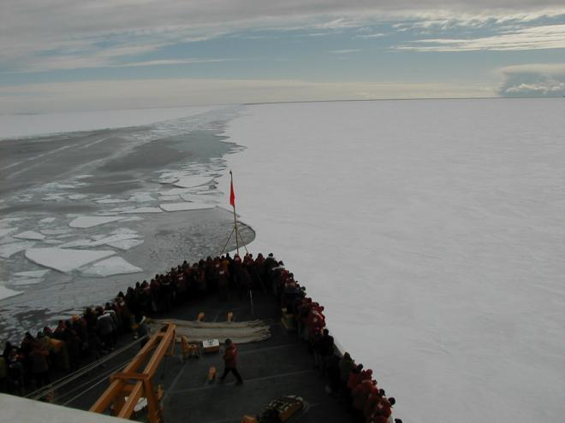
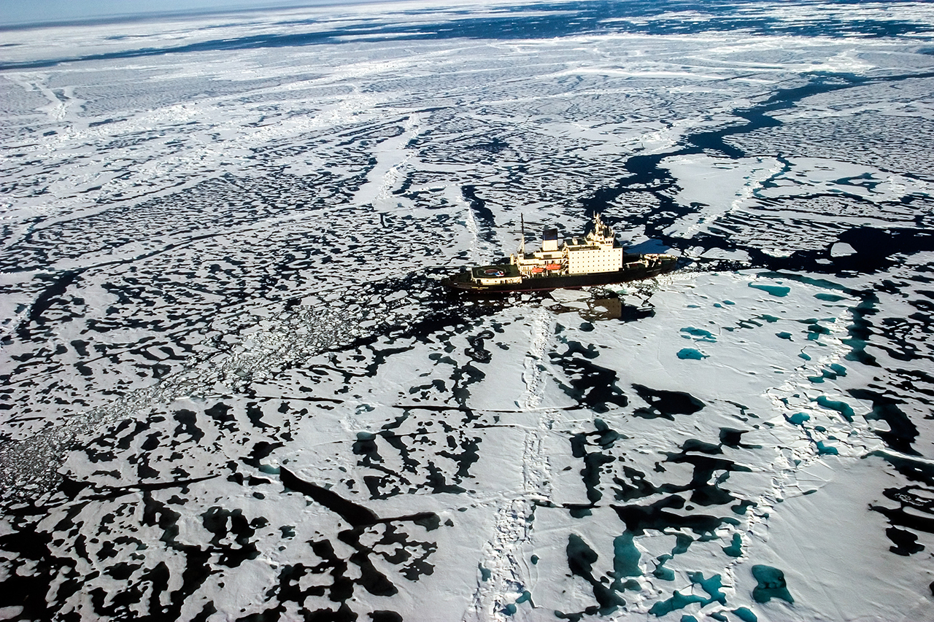
Ledene sante – nastaju smrzavanjem mora
Ledolomac
Notes:
upoznati učenike s novim stručnim nazivljem: ledena santa i ledeni brijeg (projicirati crteže santi i brjegova)

Slide 8
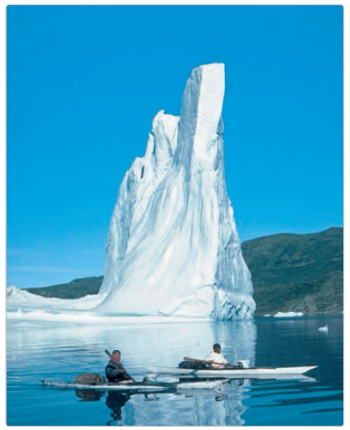
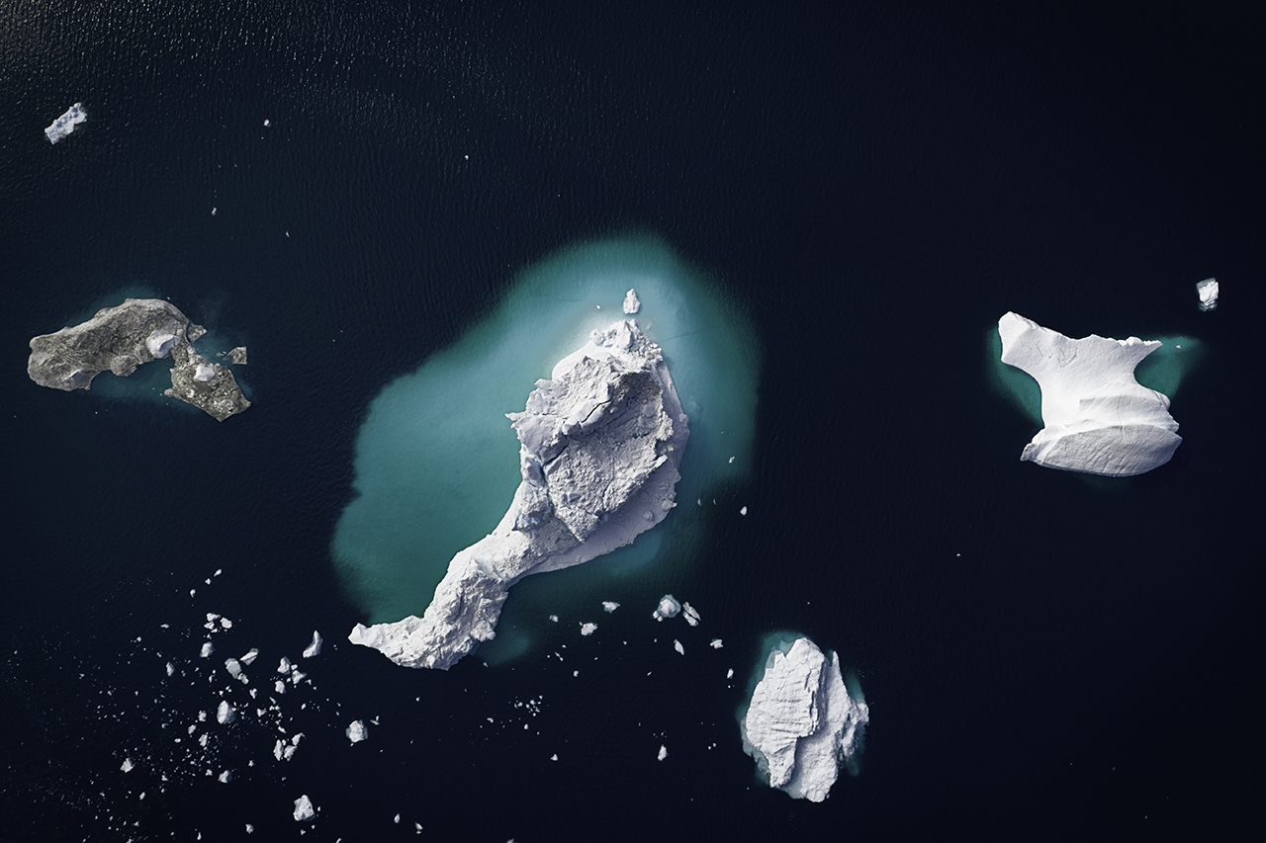

Ledeni brjegovi – otkidaju se od ledenjaka
Opasnost za plovidbu!!
Kako je potonuo Titanic → poveznica
Notes:
Kratak video-animacija o potonuću Titanica https://www.youtube.com/watch?v=FSGeskFzE0s

Slide 9
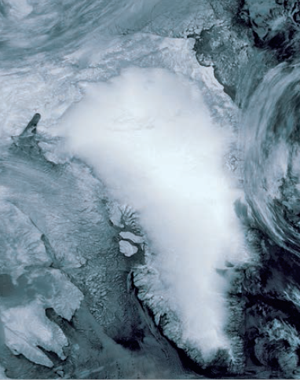
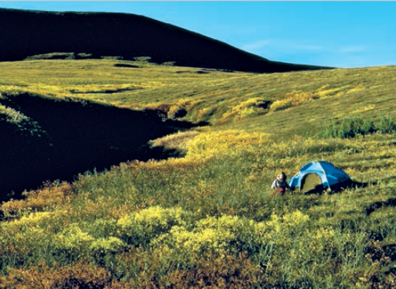
Klima vječnog mraza
Klima tundre

Slide 10
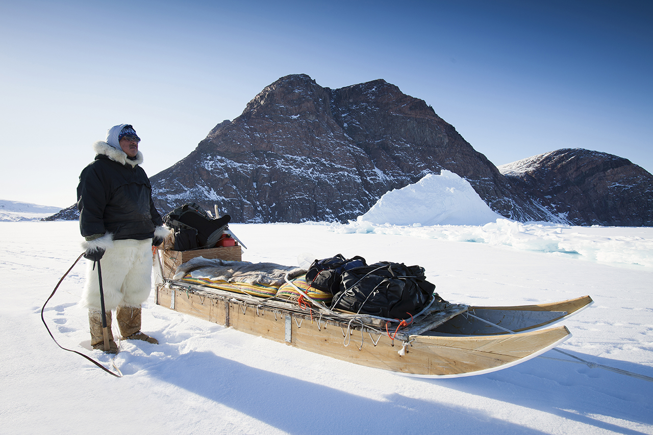
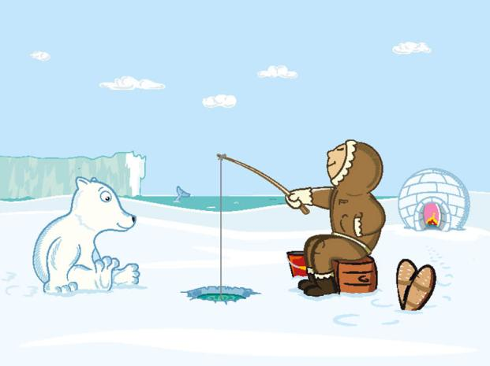
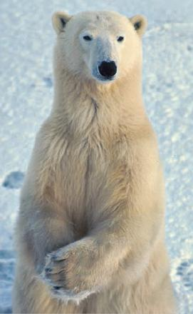
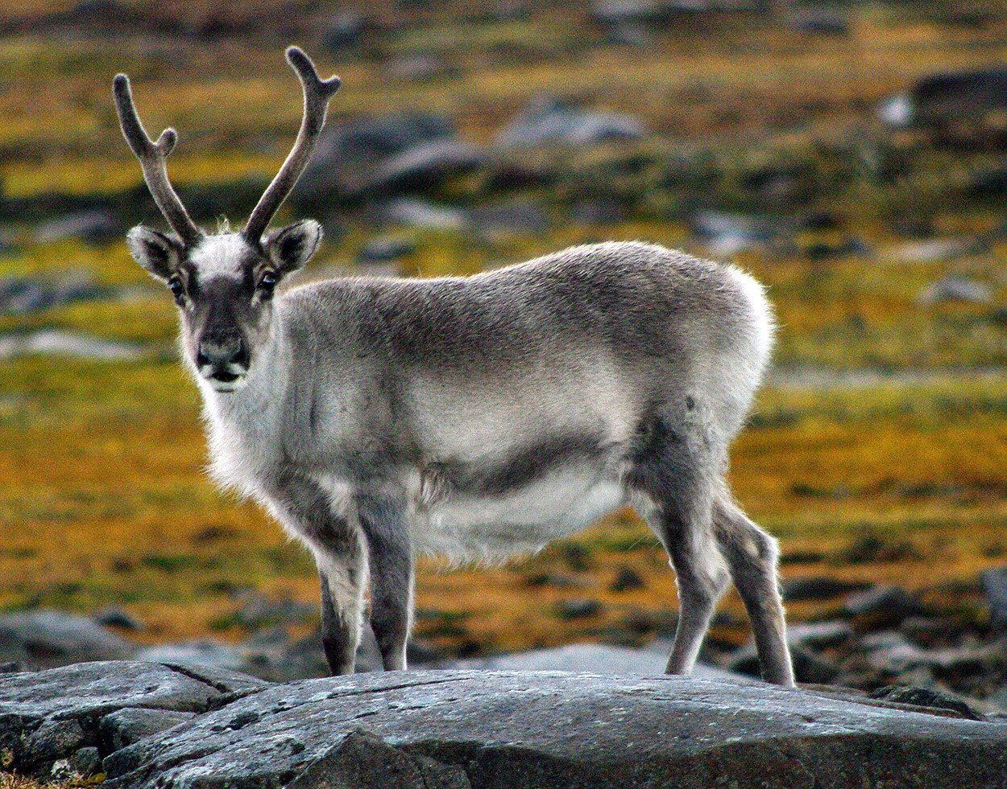
Naseljenost Arktika
Inuiti (Eskimi) – Sjeverna Amerika, Grenland
Saami (Skandinavija)
Samojedi (Sibir)

Slide 11
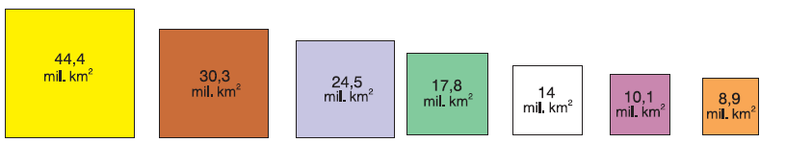

Antarktika – 6. kontinent po veličini

Slide 12
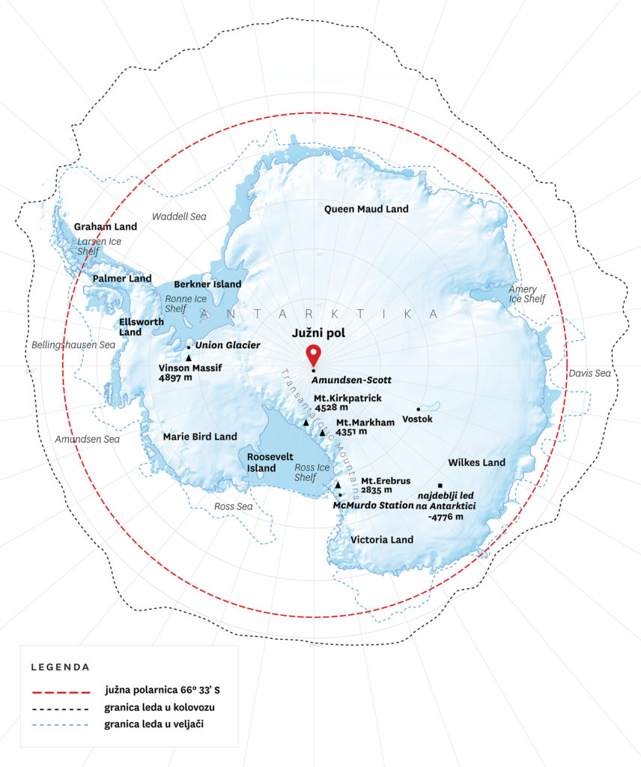
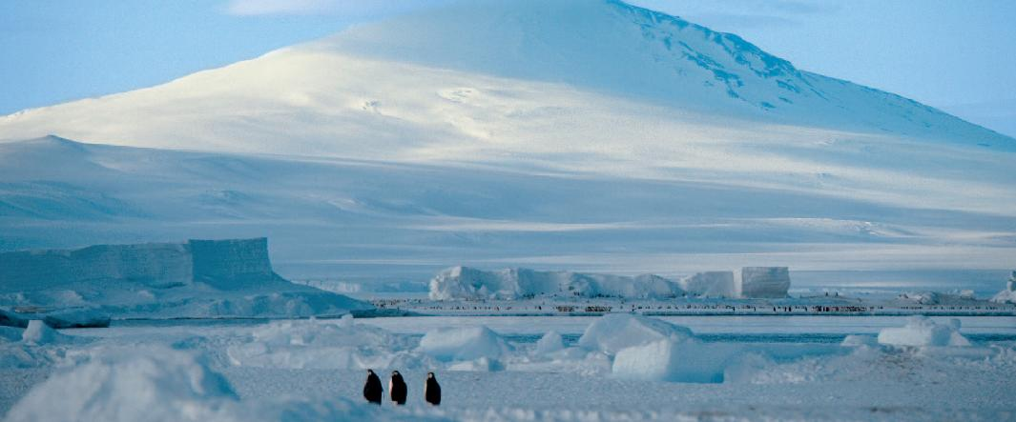
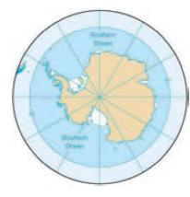
Najhladniji i prirodno izdvojen kontinent

Slide 13
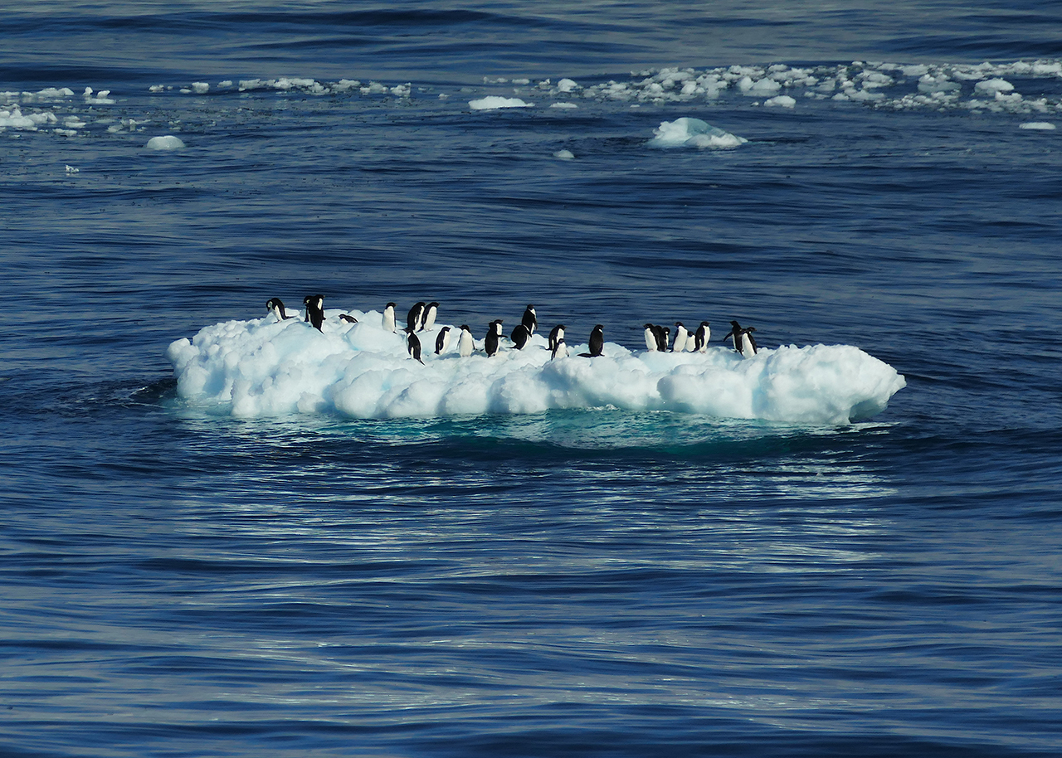
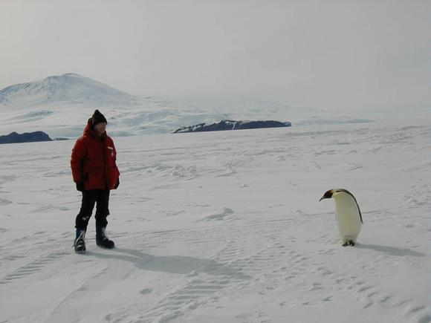
Ledeni pokrov debljine 4000 metara
Najsuši kontinent
Nema stalne naseljenosti
Istraživačke i meteorološke postaje

Slide 14
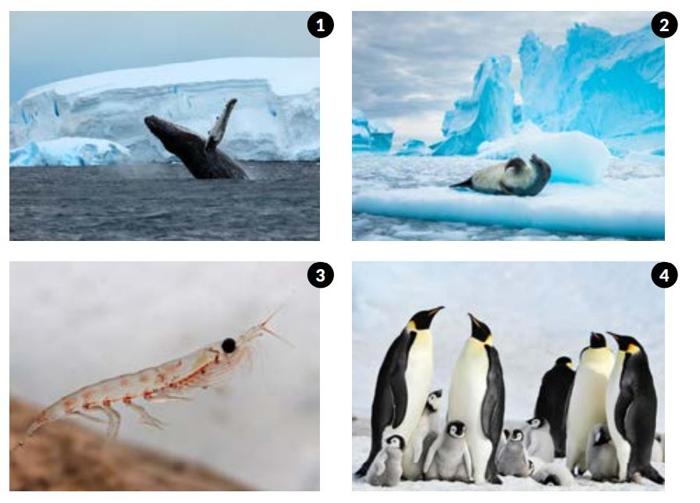
(1) Kitovi su sisavci koji žive u vodi, odlikuje ih dugovječnost, veličina i težina; (2) tuljani na Antarktici; (3) kril je račić čije ime potječe iz Norveške te doslovce znači “hrana kitova; (4) carski pingvin najveća je i najteža živuća vrsta pingvina koja živi na Antarktici

Slide 15
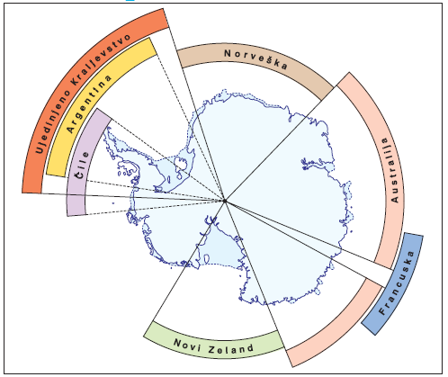
Podjela na sektore s teritorijalnim zahtjevima
Obilje ruda → dogovorno se ne iskorištavaju
Ribolov ograničen radi zaštite okoliša
Zatopljenje klime → ugrožen ledeni pokrov

Slide 16
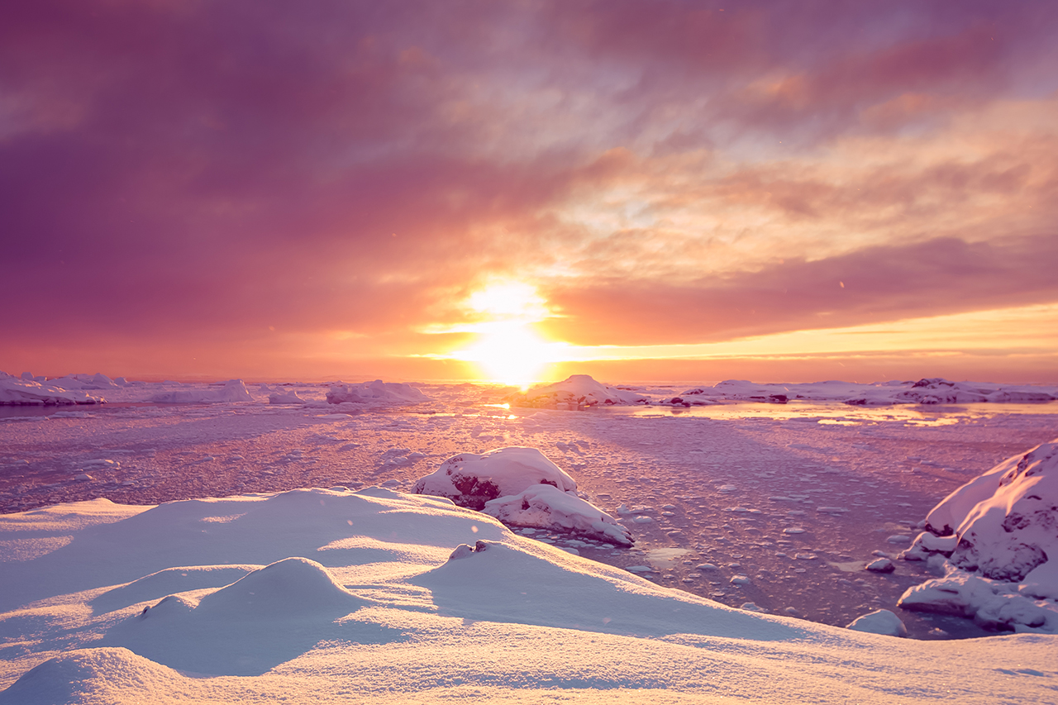
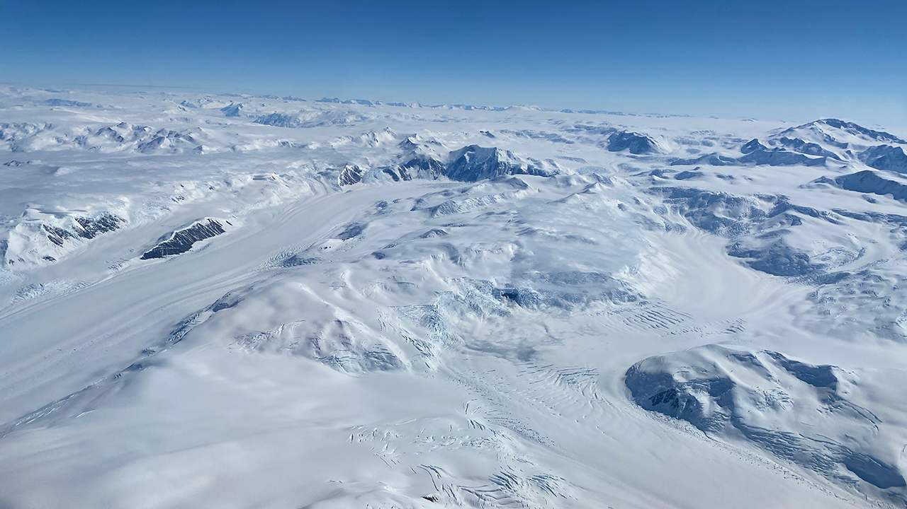
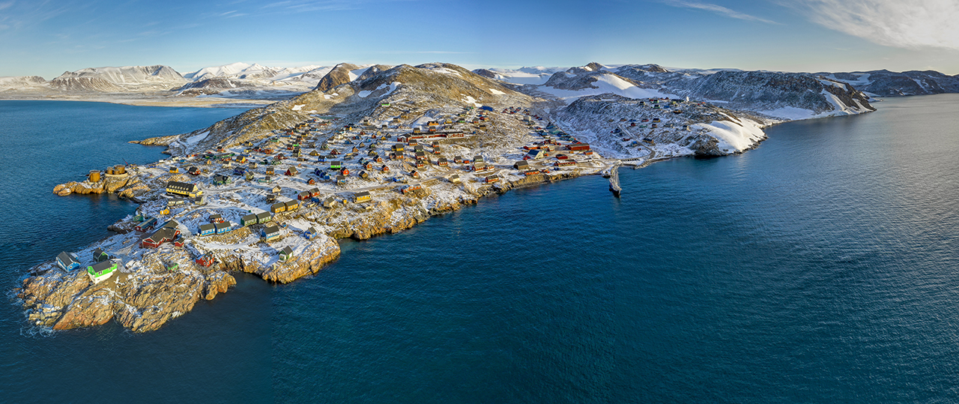

Slide 17
Ponavljanje Koji je datum u godini prikazan na shemi?
21.12
Na Južnom polu tada je _________________, a na Sjevernom ___________________
polarni dan
polarna noć

Slide 18
Artik je zaleđeno ____________ okruženo ____________, a Antarktika zaleđeno ____________ okruženo ________________.
more
kopnom
kopno
morem

Slide 19
Ledene sante nastaju _________________, a ledeni brjegovi ______________________.
Sjeverno polarno područje naziva se ________________.
Južno polarno područje naziva se ________________.
Ledeni pokrov Antarktike debeo je približno _______________ m.
smrzavanjem mora
otkidanjem od ledenjaka
Arktik
Antarktika
4000

Slide 20

Kako se zove biljna zajednica rubnih dijelova Arktika vidljiva na fotografiji?
Tundra

Slide 21
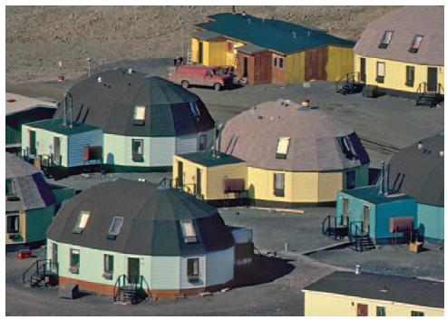
Fotografija prikazuje suvremeno naselje domorodaca u Sjevernoj Americi i Grenlandu. Oni se nazivaju...
Inuiti (Eskimi)

